Slide 1
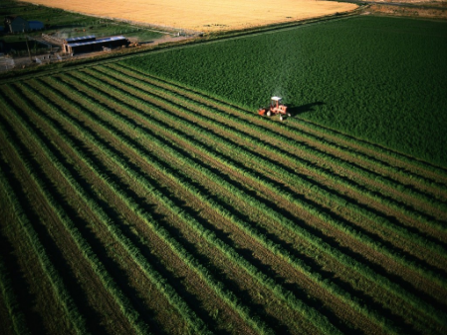
TOHUMCULUK YONCA

Slide 2
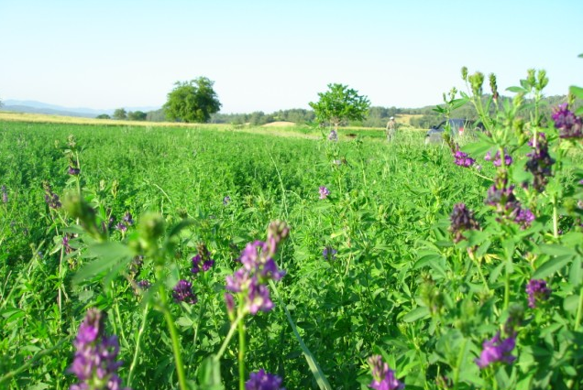
Yem bitkilerinin en önemlilerinden biri olan yoncanın yem değeri de oldukça yüksektir. Bu nedenle yonca, dünyada en çok yetiştirilen yem bitkileri arasındadır.
Yonca, çok yıllık baklagil yem bitkisidir.
Yonca, hayvan beslemede genellikle kuru ot olarak kullanılmaktadır. Son yıllarda yonca silajı yapımı da yaygınlaşmaktadır.
Bunlara ek olarak yonca erozyona karşı örtücü bitki ve yeşil gübre olarak da değerlendirilmektedir.
Yonca desteklemesi olan bir yem bitkisidir.

Slide 3
İklim ve Toprak İstekleri
İklim ve toprak yönünden çok geniş adaptasyon kabiliyetine sahiptir.
En iyi; havası kurak ve sıcak olan fakat suyu bol yerler ister.
Yonca en iyi gelişmesini tınlı, kumu çok olmayan, yeterince kireç ihtiva eden topraklarda gerçekleştirir
Yonca ekimden önce toprağın pH derecesine de bakılmalı, pH 6.5’den düşükse gerektiği oranda kireçlenmelidir.

Slide 4
Ekim
Ekim zamanı, kışları sert geçen bölgelerde ilkbahar, ılıman bölgelerde sonbahardır.
Yonca tohumları küçük olduğu için ekimde çok dikkat edilmelidir. Genel olarak 1-1,5 cm kadar derine ekilmelidir.
Yonca ekimi değişik yöntemlerle yapılabilir. Eskiden beri en çok uygulanan yöntem serpme ekimdir. Serpme ekim, düzenli çıkış olmaması ve fazla tohum kullanılması nedeniyle tavsiye edilmemektedir. Ancak yağışlı bölgelerde toprak nemli olduğundan serpme ekim uygulanabilir. En iyi ekim yöntemi sıraya ekimdir. Genel olarak ot üretiminde sıra arası 15-20 cm olmalıdır.

Slide 5
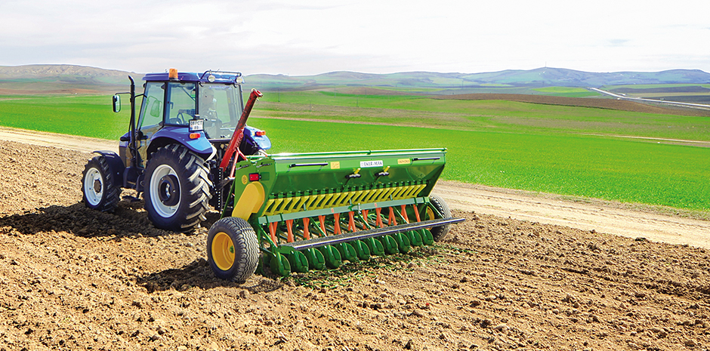
Ekim yonca mibzeri ile yoksa sıfıra ayarlanmış hububat mibzeri ile yapılır ve üzerinden baskı (merdane) geçirilir. Ekim sonrası toprağın bastırılması çıkış düzensizlikleri ve boşluk oluşumunu azaltmaktadır.
Mibzerle ekimde dekara 2-2,5kg/da, serpme ekimde 4-5kg/da tohum kullanılmalıdır.

Slide 6
Gübreleme
Bitkinin gelişimi, topraktan alacağı besin maddelerine bağlıdır. Toprakta besin maddesi çokluğu oranında, bitkide kuru madde oluşumu da artar.
Yonca, topraktan fazla miktarda besin maddesi kaldıran bir bitkidir. Yonca da ekim dönemi ve ekimden sonraki dönemler için olmak üzere 2 tip gübreleme yapılır.
Ekim dönemi :
Genel olarak toprak işleme sırasında dönümüne 28 kg Triple Süper Fosfat, ekim sırasında ise dönümüne 12 kg Amonyum Nitrat (%26) verilmesi uygundur.
Ekim sonrası :
İkinci yıldan itibaren Aralık-Şubat ayları arasında dönümüne 15 kg gelecek şekilde Diamonyum Fosfat (DAP) m gübresi verilmelidir. Ayrıca her biçimden sonra dönümüne 8-10 kg Amonyum Nitrat verilmeli ve sulama yapılmalıdır.

Slide 7
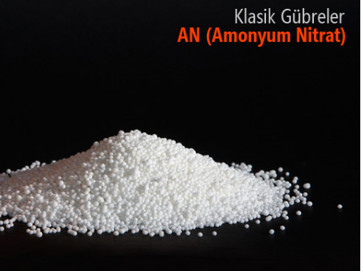

Slide 8
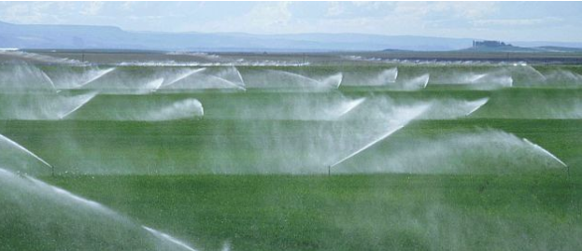
Sulama
Genel olarak bitkiye biçimden bir hafta önce ve sonra olmak üzere her biçim için iki kez su verilmelidir
Nisan, Mayıs ve Eylül aylarında 15 gün arayla, Haziran, Temmuz ve Ağustos aylarında ise 10 günde bir sulanmalıdır.
Sulamalar uzun tava veya yağmurlama metoduyla yapılmalıdır.

Slide 9
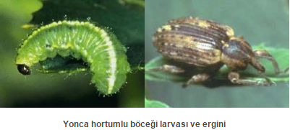
Hastalık ve Zararlılar
Yoncada zarar yapan en önemli böcek yonca hortumlu böceği (Hypera postica)’dır.
Yonca hortumlu böceğin asıl zararı ilkbaharda larva döneminde görülür. Larvalar bitkinin büyüme noktalarını, yaprak ve çiçeklerini yiyerek önemli derecede zarara neden olabilirler.
Yonca hortumlu böceği ile mücadelede,
Yonca kuvvetli ve sık yetiştirilmelidir. Böylece güneş ışıkları toprağa ulaşamadığından dolayı yumurta ve larva gelişimi durmaktadır.
Yonca hortumlu böceği birinci biçime kadar olan ürüne zarar verir. Bu nedenle biçimi 10-15 gün önce yapmak etkili bir yöntemdir . Bu zararlı ile mücadele ilaçlama, iklim şartlarına bağlı olarak ilk biçimden 10–20 gün önce m²'de 25 larva veya ergin görüldüğünde yapılmalıdır. İlaçlamalar bölgeden bölgeye değişmekle birlikte nisan başından mayıs ortalarına kadar olan dönemde yapılmalıdır.

Slide 10
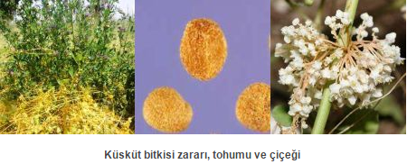
Küsküt bitkisi yoncanın en önemli asalağı olup, küskütle mücadele, sertifikalı tohum kullanarak, temiz tarlaya ekim yaparak ve kimyasal yöntemle mümkündür.
Ayrıca küsküt tohumalrı hayvanların sindirim sisteminde çimlenme yeteneğini kaybetmeden geçirebildikleri için küskütle bulaşık alanlarda hayvanlar otlatılmamalı, küskütlü yonca yiyen hayvanların gübreleri kullanılmamalıdır.

Slide 11
Hasat Zamanı
Ot üretimi için biçim zamanı, verim ve kalite birlikte düşünülerek ayarlanmalıdır.
Çiçeklenmenin başlangıç dönemi genel olarak ideal biçim dönemi olarak kabul edilir. Bu dönemde sap ve yaprakların besleme değeri oldukça yüksektir.
Biçildikten sonra hayvanlarda şişkinlik yapmaması için 2 gün boyunca soldurulmalıdır. Soldurma ve kurutma işleminden sonra balyalanarak depolanmalıdır.
Fazla kurutulan yoncalar A vitamini içeriğinin büyük bir kısmını yitirirler. Bu nedenle yoncaların fazla kurutulması sakıncalıdır.
Buna karşın nem oranı yüksek olarak balyalanan yoncalar da bozulabilmektedir. Nem oranı %12-%13 olmalıdır.

Slide 12
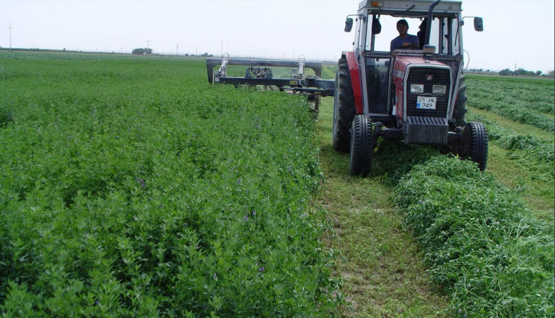
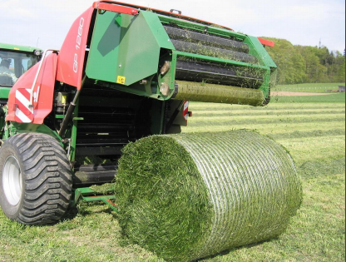

Slide 13
Biçim Sayısı ve Yüksekliği
Yonca hasadında biçim zamanı kadar, biçim yüksekliği de önemlidir. Biçimde dikkat edilecek önemli hususlardan birisi de bitkinin 10 cm yükseklikten biçilmesidir. Biçim alçaktan yapıldığında yeni sürgünler zarar görmekte, yüksek yapıldığında ise ürün tarlada bırakılmaktadır.
Ancak kıştan önce yapılan son biçimde, yüksekliğin 15 cm olması gerekmektedir. Bu yükseklik kökün besin maddeleri bakımından zenginleşmesini sağlamakta ve böylece bitki kışı daha güvenli geçirip, ilkbaharda daha kuvvetli gelişebilmektedir.
Yonca öğle sıcaklığında değil sabah veya öğleden sonra serinde biçilmelidir. Biçme sırasında özen gösterilecek bir diğer konu da özellikle nemli havalarda, yoncalığın fazla çiğnenmemesidir. Aksi halde yoncalığın toprağı sıkışmakta ve verim düşmektedir.

Slide 14
Yoncada biçim sayısı, yoncanın çeşidine, yetiştirildiği bölgeye ve biçim zamanına göre değişmektedir.
Biçim sayısı bölgelere göre değişmekte olup, Doğu Anadolu Bölgesinde 2-4, İç Anadolu Bölgesinde 4-5, Ege Bölgesinde 5-7, Akdeniz ve Güneydoğu Anadolu’nun batı kesiminde 7-10 biçim alınabilir.
Her biçimden ortalama dekara 1 ton yeşil ot veya 250-300 kg kuru ot verimi alınabilir.

Slide 15
Yoncanın Seyrekleşme Nedenleri
Yetiştirme usulleri gerektiği şekilde bilinmediğinde veya yerine getirilmediğinde yoncadan beklenen verim alınamaz ve tesisin ömrü çok kısalır. Bu azalış yoncanın seyrekleşmesinden ileri gelmektedir. Yoncanın seyrekleşme nedeni şunlardır;
Yoncanın normal olarak yaşlanması,
Yonca toprağının yabancı otlardan temizlenmemiş olması (yabancı otlarla mücadele edilmediğinden),
Durgun olan taban suyunun yakın olması, —Topraktaki kireç azlığı,
Ağır toprakların sıkışarak oturması,
Toprak tesviyesinin yapılmaması ve bunun sonucunda yem bitkisi tesisinin tüm alanının aynı şekilde sulanmaması, yani tesis içerisindeki bitkilerin farklı şekilde sulanması,
Biçimin zamanında ve uygun yükseklikte yapılmaması, (Erken devrede ve 10 cm’nin altında yapılan biçimlerde yonca seyrekleşir.)
Yoncanın zamansız ve gereksiz olarak otlatılması, (Yonca tarlasına hayvan sokmak hiçbir zaman doğru değildir. Sadece yonca buğdaygillerle karışık olarak ekilirse otlatılabilir.)
Yoncalığa küsküt sarması,
Yoncalığa taze ve şıralı hayvan gübresi verilmesi,
Yoncada bakteri aşılamasının yapılmamış olması.

Slide 16
Yoncada Şişme Problemi
Şişme; yonca otunu yeşil olarak yiyen hayvanlarda görülen en önemli beslenme problemidir.
İşkembeli hayvanlarda (ruminant) su oranı fazla baklagiller yenildiği zaman işkembede mikrobial fermantasyon sonucunda oluşan gazın dışarıya çıkmasına önleyen köpük tabakası oluşur ve gaz birikir. Sonuçta hayvan oksijen yetersizliği çeker ve nefes alamayarak boğulup ölür.
Şişme olayı ile karşılamamak için yoncayı buğdaygillerle karışık yetiştirmek etkili bir çözüm yoludur.
Özellikle hayvanları bitkilerin çok sulu olduğu dönemde veya çiğ düştüğü zaman otlatmamak gerekir. Ya da otu biçip biraz soldurup su oranını düşürdükten sonra hayvanlara vermek suretiyle de şişmenin önüne geçilebilir.

